Slide 1
Pannon Egyetem | Rendszer- és Számítástudományi Tanszék
Személyes pénzügyi nyilvántartáshoz Importáló megvalósítása
Tervezés 1
Készítette: Tóth Patrik Csaba (Programtervező informatikus BSc)
2017.12.01.
Témavezető: Heckl István

Slide 2
Személyes Pénzügyi nyilvántartáshoz Importáló megvalósítása – Tartalom
Tartalom
Személyes pénzügyi alkalmazások bemutatása
Feladat leírása
Probléma bemutatása
Feldolgozás és megvalósítás
Eredmények
Jövőbeli tervek
Pannon Egyetem | Rendszer- és Számítástudományi Tanszék
2/25
Notes:
2

Slide 3
Személyes Pénzügyi nyilvántartáshoz Importáló megvalósítása – Feldolgozás és megvalósítás
Probléma bemutatása
Probléma leírása:
Magyarországon elérhető bankoknál nincsenek egységesítve a kiállított tranzakciós fájlok elrendezése.
Adatok különböző formában történő megjelenítése.
Példák:
Tranzakció Összege vagy Jóváírás,Terhelés
Cellák egyesítése, esetleges üres sorok
Egyenleg oszlop esetleges hiánya.
Több tranzakció leírására szolgáló oszlop.
Fájlonként külön sorban kezdődnek a tranzakciók.
Pannon Egyetem | Rendszer- és Számítástudományi Tanszék
3/25
Notes:
Harmincegy bank van Magyarországon.
Sajnos mindegyik excel fájlnak más az elrendezése, adatok formátuma.
(esetleg meg lehet említeni hogy a pénzügyi szoftverek főként Amerikában működnek ahol egységesítve van ez a rendszer)
Egyenleg oszlop esetleges hiány – eddig csak egy példa volt rá, de ezzel is számolni kell
Tranzakció leírása – melyiket akarja a felhasználó ?(Tranzakció típusa, Leírás, Közlemény)
3

Slide 4
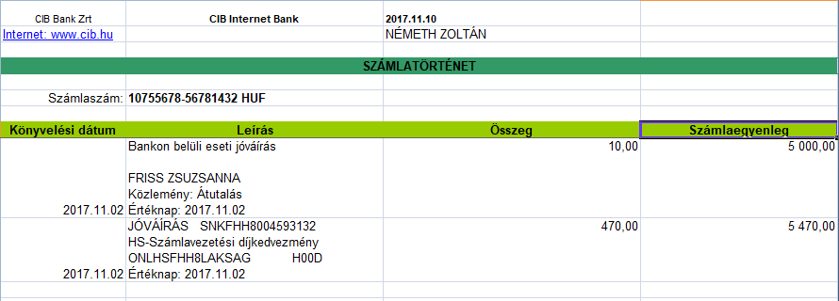
Személyes Pénzügyi nyilvántartáshoz Importáló megvalósítása – Feldolgozás és megvalósítás
Probléma bemutatása – Pár példa
CIB Bank netbankjából letölthető számlatörténetet tartalmazó fájl.
Pannon Egyetem | Rendszer- és Számítástudományi Tanszék
4/25
Notes:
A fenti ábrán a CIB bank által kiállított tranzakciós előzményeket láthatjuk.
Bátran kijelenthetem hogy ez formátum az egyik legbarátságosabb (egy Leírás oszlop, egy Összeg oszlop ,rendelkezik egyenleg oszloppal is)
4

Slide 5
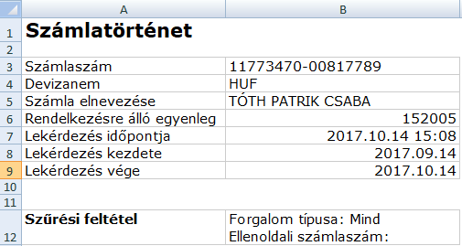
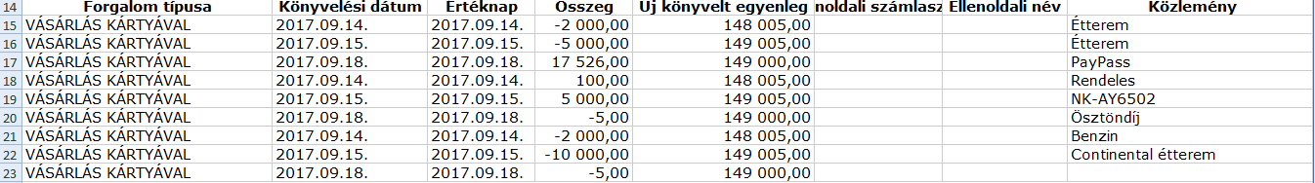
Személyes Pénzügyi nyilvántartáshoz Importáló megvalósítása – Feldolgozás és megvalósítás
Probléma bemutatása– Pár példa
A fenti ábrán az OTP bank által kiállított tranzakciós előzményeket tartalmazó fájl formátuma látható.
Pannon Egyetem | Rendszer- és Számítástudományi Tanszék
5/25
Notes:
A fenti ábrán az OTP bank által kiállított tranzakciós előzményeket láthatjuk.
Észre vehetjük hogy több tranzakció leíró oszloppal (Forgalom típusa, Közlemény ).
Megkülönbözteti a Könyvelési dátumot és az Értéknapot, viszont egy oszlopban jeleníti meg a tranzakció összegét és tartalmaz egyenleg cellát is.
5

Slide 6
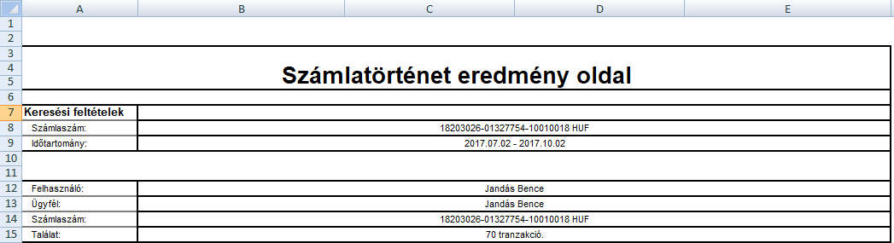
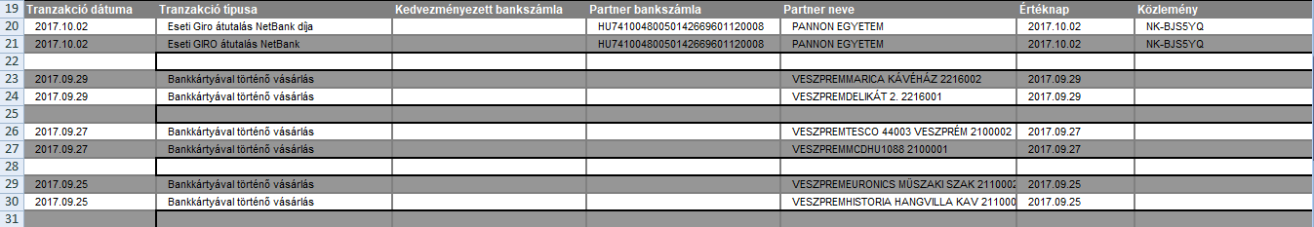
Személyes Pénzügyi nyilvántartáshoz Importáló megvalósítása – Feldolgozás és megvalósítás
Probléma bemutatása – Pár példa
FHB Bank-ból letölthető számlatörténet, az egyik legbarátságtalanabb.
Pannon Egyetem | Rendszer- és Számítástudományi Tanszék
6/25
Notes:
A fenti ábrán az FHB bank által kiállított tranzakciós előzményeket láthatjuk. Észre vehetjük hogy véletlenszerűen üres sorokat tartalmaz, három tranzakció leíró oszlopot tartalmaz (Közlemény, Tranzakció típusa, Leírás).
6

Slide 7
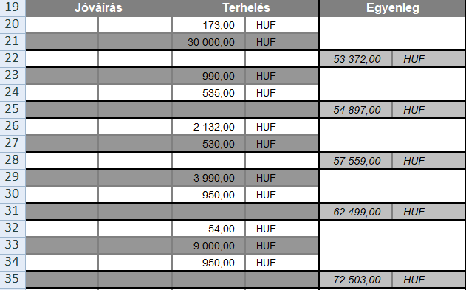
Személyes Pénzügyi nyilvántartáshoz Importáló megvalósítása – Feldolgozás és megvalósítás
Feldolgozás és megvalósítás – Pár példa
Két oszlopra van elkülönítve a tranzakció összege
jóváírás
terhelés
Egyenleg oszlop még a számlatulajdonos számára is nehezen átlátható
Pannon Egyetem | Rendszer- és Számítástudományi Tanszék
7/25
Notes:
Valamint csak véletlenszerűen van kitöltve az Egyenleg cella tartalma.
Még a fióktulajdonos számára is nehezen átlátható ez a fájl.
7

Slide 8
Személyes Pénzügyi nyilvántartáshoz Importáló megvalósítása – Személyes pénzügyi alkalmazások bemutatása
Személyi pénzügyi programok bemutatása
Alapvető importálási funkciók:
Banki tranzakciók importálása
felhasználó banki tranzakcióinak feldolgozása.
Vásárolt, eladott részvények importálása
teljes pénzügyi áttekintés eredményességének növelése
Importált adatok eltárolása
későbbi adatfeldolgozás céljából
Eltárolt pénzügyi adatok megjelenítése
az adatbázisban lévő adatok megjelenítése
részvények esetében nyereség,veszteség, jelenlegi árfolyam
Pannon Egyetem | Rendszer- és Számítástudományi Tanszék
8/25
Notes:
Mivel az emberek számára fontos a pénzügyeik nyilvántartása, így rengeteg ilyen alkalmazás áll rendelkezésünkre.
Nyilván bizonyos alkalmazások rendelkezhetnek olyan funkciókkal melyekkel a konkurens alkalmazások nem.
Kijelenthetjük hogy vannak olyan funkciók amik az importálás szempontjából elengedhetetlenek.
1, Banktól függetlenül ->probléma bemutatása majd később
2. Természetesen ez nem egy olyan funckió amit mindenki használna, de a teljes pénzügyi tudatossághoz elengedhetetlen.
3-4. Adatmegjelenítés , különböző vizualizálási módokon pl. táblázat, grafikonok esetleg
(valamint azt fontos megjegyezni hogy a bankok (OTP esetében legalábbis) csak egy hónapra visszamenőleg tudja lekérni a tranzakciókat,
Ez a szoftver ezt a hibát könnyen kiküszöböli)
5.Nyilván fontos hogy lássuk mennyire volt eredményes a részvények vásárlása/eladása
(mennyit adtunk el x áron , esetleg abban az időben csökkent pont az árfolyam vagy nőtt azt külön vesszük stb.)
8

Slide 9
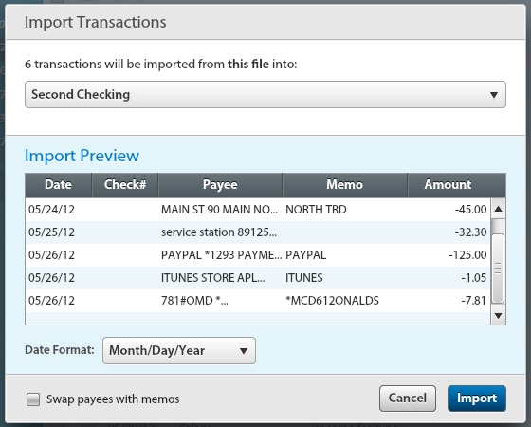
Személyes Pénzügyi nyilvántartáshoz Importáló megvalósítása – Személyes pénzügyi alkalmazások bemutatása
YNAB
Pannon Egyetem | Rendszer- és Számítástudományi Tanszék
9/25
Notes:
Láthatjuk a 4 adatot ami alapján azonosítani lehet egy tranzakciót, mennyi tranzakció lesz importálva és milyen adatokkal.
9

Slide 10
Személyes Pénzügyi nyilvántartáshoz Importáló megvalósítása – Feladat leírása
Feladat leírása
Első számú cél:
a programnak képesnek kell lennie importálni bármely magyar banktól származó export fájlt feldolgozni, majd eltárolni egy saját táblázatban.
redundáns tranzakciók tárolásának kezelése, ezen esetek logolása.
Másodlagos cél
az adatbázisban lévő tranzakciók feltöltése egy táblázatba.
az Importált tranzakciókról készült statisztikák megjelenítése.
Pannon Egyetem | Rendszer- és Számítástudományi Tanszék
10/25
Notes:
Redundancia 2 lehetőség (Mindig rákérdezzem, Soha ne kérdezzen rá.) – rákérdezésnél ha mégis importálja logololás
Statisztika : (felhasználó neve, összesen importált tranzakciók száma, utolsó importálás ideje, importálás „szükségessége”).
Nyilván felhasználónként külön statisztika
10

Slide 11
Személyes Pénzügyi nyilvántartáshoz Importáló megvalósítása – Megvalósítás
Banki importáló megvalósítása (elsődleges cél)
Cél: Olyan univerzális beolvasó írása amely „beazonosítja” a szükséges cellákat. Ezáltal kitudjuk olvasni az adott cellákból azon adatokat amik segítségével azonosítani tudunk egy tranzakciót.
Felhasználó bankszámlaszáma
vagy egyszer szerepel vagy minden tranzakciónál.
Tranzakció végbemenetelének dátuma
fájlonként más formátumban szerepelhetnek.
Tranzakció összege
két oszlopból állhat bizonyos fájlok esetén.
Tranzakciót jellemző leírás
legtöbb fájlban erre több megfelelő oszlop is van
Pannon Egyetem | Rendszer- és Számítástudományi Tanszék
11/25
Notes:
1. Valahol 8-8-8 , valahol 8-8 , valahol a végén HUF
2. 2012-12-10, 2012/12/10 , 2012- 08- 11 kötőjel,pont,spacekkel elválasztva
3. Jóváírás,Terhelés
3. Felhasználó dönthesse el melyiket importálja
11

Slide 12
Személyes Pénzügyi nyilvántartáshoz Importáló megvalósítása – Megvalósítás
Kiindulási alapötlet
Ötlet: a szükséges oszlopok számát reguláris kifejezés segítségével azonosítjuk.
Oszlop nevére illeszkedő kifejezés (például Összeg)
Cella tartalmára illeszkedő kifejezés (például dátum, bankszámlaszám)
Viszont: Ehhez előbb meg kell mondanunk a program számára melyik sorban kezdje meg a cellák vizsgálatát.
Pannon Egyetem | Rendszer- és Számítástudományi Tanszék
12/25
Notes:
Természetesen ha egy cella például számra illeszkedő reguláris kifejezés tartalmaz az nem feltétlenül jelenti azt hogy az az Összeg oszlopban helyezkedik el. Mivel az lehet Tranzakció szám azonosító, Egyenleg oszlop is.
Vagy ha egy reguláris kifejezés illeszkedik egy bankszámla formájára (xxxxxxxx-xxxxxxxx vagy xxxxxxxx-xxxxxxxx-xxxxxxxx) az lehet Ellenoldali bankszáma is.
Ebből kifolyólag a legtöbb esetben az oszlopot azonosító cellát kell megtalálnunk és nem annak tartalmát vizsgálva az oszlopot.
12

Slide 13
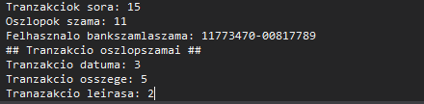
Személyes Pénzügyi nyilvántartáshoz Importáló megvalósítása– Megvalósítás
Tranzakciós oszlopok kezdősora
Miután megtudtuk melyik sorban kezdődnek a tranzakciók
Megvizsgáljuk ennek a sornak és az alatta lévő sor celláinak tartalmát
A reguláris kifejezésekre illeszkedő oszlopok számát elmentjük
Az elmentek oszlopszámok mind a tranzakció egy bizonyos adatát azonosítják.
Miután minden oszlopot sikeresen megtaláltunk, elkezdjük a tranzakciók kezdősorától kiolvasni az adatokat az imént elmentett oszlopok celláiból. Egészen a tranzakciók végéig.
(Természetesen figyelve az esetleges üres cellákat is.)
Pannon Egyetem | Rendszer- és Számítástudományi Tanszék
13/25
Notes:
Az oszlopot azonosító cellák (oszlopot nevei) sorát előbb meg kell „találnunk” a programunk számára.
Mivel minden export fájl esetében ez a legtöbb oszloppal rendelkező sorban helyezkedik el így egyszerű dolgunk van (maximum keresés oszlopok számát nézve)
Fontos hogy figyelnünk kell az üres cellákra, még cella egyesítésnél úgy „látszódhat” hogy minden egyesített cella ugyan azon értékkel rendelkezik , valójában csak az egyik cella tartalmaz értéket, a többi üres.
Természetesen az esetleges üres sorokra is figyelnünk kell.
13

Slide 14
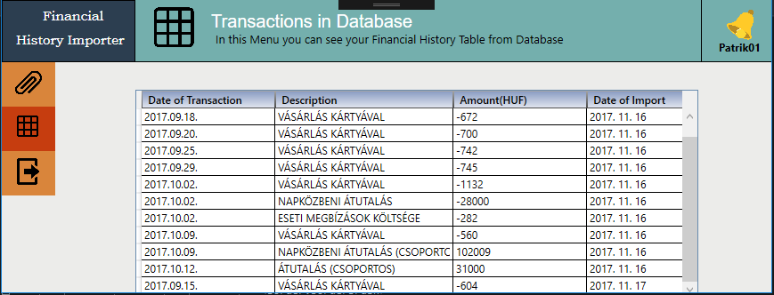
Személyes Pénzügyi nyilvántartáshoz Importáló megvalósítása – Megvalósítás
Adatbázisban lévő adatok megjelenítése
(másodlagos cél)
A program indulásnál beolvassa a már adatbázisban lévő tranzakciókat és ezeket felhasználónként elkülönítve feltöltjük az Adatbázis menübe.
Pannon Egyetem | Rendszer- és Számítástudományi Tanszék
14/25
Notes:
Oszlopok:
Tranzakció végbementelének dátuma
Tranzakció leírása
Tranzakció ára
Tranzakció importálásának ideje
14

Slide 15
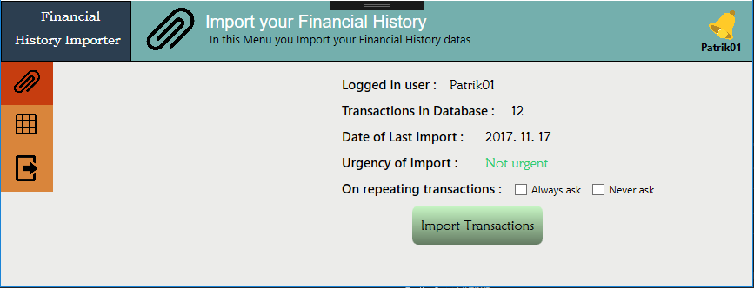
Személyes Pénzügyi nyilvántartáshoz Importáló megvalósítása – Megvalósítás
Adatbázisban lévő adatok megjelenítése
(másodlagos cél)
A program indulásnál beolvassa a már adatbázisban lévő tranzakciókat és ezeket felhasználónként elkülönítve, Az Importálás menüben megjelenítjük a felhasználó Tranzakció importálási adatait.
Pannon Egyetem | Rendszer- és Számítástudományi Tanszék
15/25
Notes:
Alkalmazott technológiák : Visual Studio,C#,XAML,Databinding,GitHub,Trello,Pencil
Láthatóak a felhasználó adatai
Tranzakciók száma a adatbázisban.
Utolsó importálás ideje (Ahol tényleg importált be új tranzakciót, az ismétlődő tranzakciók kiszűrésénél nem frissül ez a dátum)
Importálás szükségessége (Ha harminc nap eltelt az utolsó új tranzakció beimportálása óta, Zöld (nem szükséges), Piros(Erősen ajánlott) – megjelenik egy piros pipa a Harang felett a jobb felső sarokban)
Ismétlődés gyanús tranzakcióknál 2 chechbox –Mindig kérdezzen rá, Sose kérdezzen rá. (Egyszerre nyilván csak egyet enged bepipálni).
15

Slide 16
Személyes Pénzügyi nyilvántartáshoz Importáló megvalósítása – Összegzés
Összegzés
Sikeresen tesztelt bankok:
OTP
K&H
CIB
FHB
ERSTE
A már importált, adatbázisban lévő adatok feldolgozása és statisztika készítése a felhasználó számára
Ezen adatok megjelenítése egy táblázatban.
Pannon Egyetem | Rendszer- és Számítástudományi Tanszék
16/25
Notes:
16

Slide 17
Személyes Pénzügyi nyilvántartáshoz Importáló megvalósítása –Jövőbeli tervek
Jövőbeli tervek
Tőzsdei vásárlás/eladás importálása
Felhasználók részvényei nyereség/veszteség
Jelenlegi árfolyamok megjelenítése
Pannon Egyetem | Rendszer- és Számítástudományi Tanszék
17/25
Notes:
17

Slide 18
Köszönöm a figyelmet!
Notes:
18

